Slide 1
Java kick start course 02 - Java Enterprise
Lance Chen (chen.lance@gmail.com)

Slide 2
Agenda
做網頁的基本
怎麼做 Prototype
什麼是Entity? 為什麼 Entity 這麼重要

Slide 3
Build System
Maven Build and Eclipse Build is Different

Slide 4
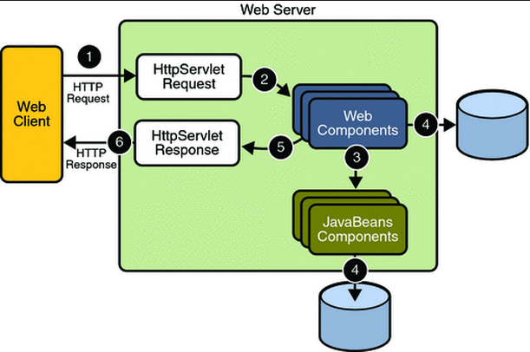
Web Container

Slide 5
Container : 容器?
Enterprise Java 一定要提的就是: 容器
EJB Container
Web Container
什麼叫做容器?
裝程式的東西就叫容器
為什麼程式要裝起來?

